Slide 1
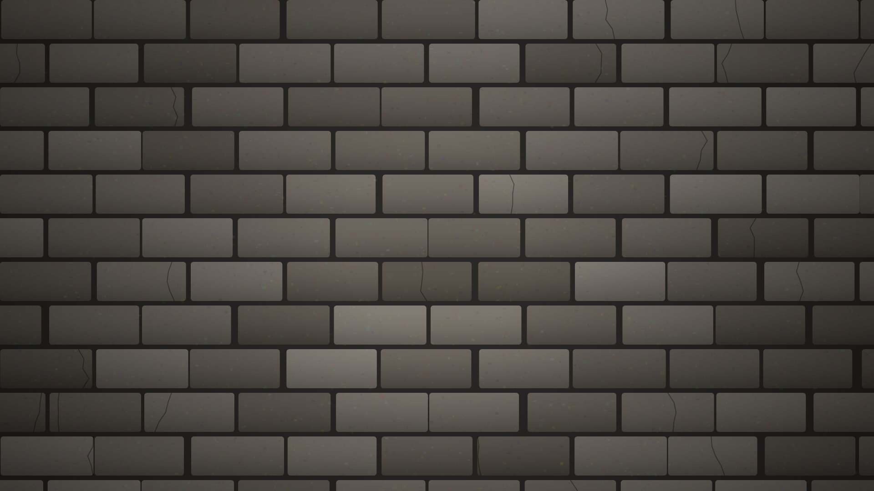
Over the Wall
2D 게임 프로그래밍 · 1차 발표
멈추지 않는 와이어 질주!
거인을 베며 적 요새까지 돌파하는
2D 횡스크롤 액션
한국공학대학교 · 이태린 2024314043
Notes:
안녕하세요, 한국공학대학교 24학번 이태린입니다. 제가 만들 게임은 진격의 거인 세계관을 모티브로 한 2D 횡스크롤 와이어 액션, 오버더월 입니다.

Slide 2
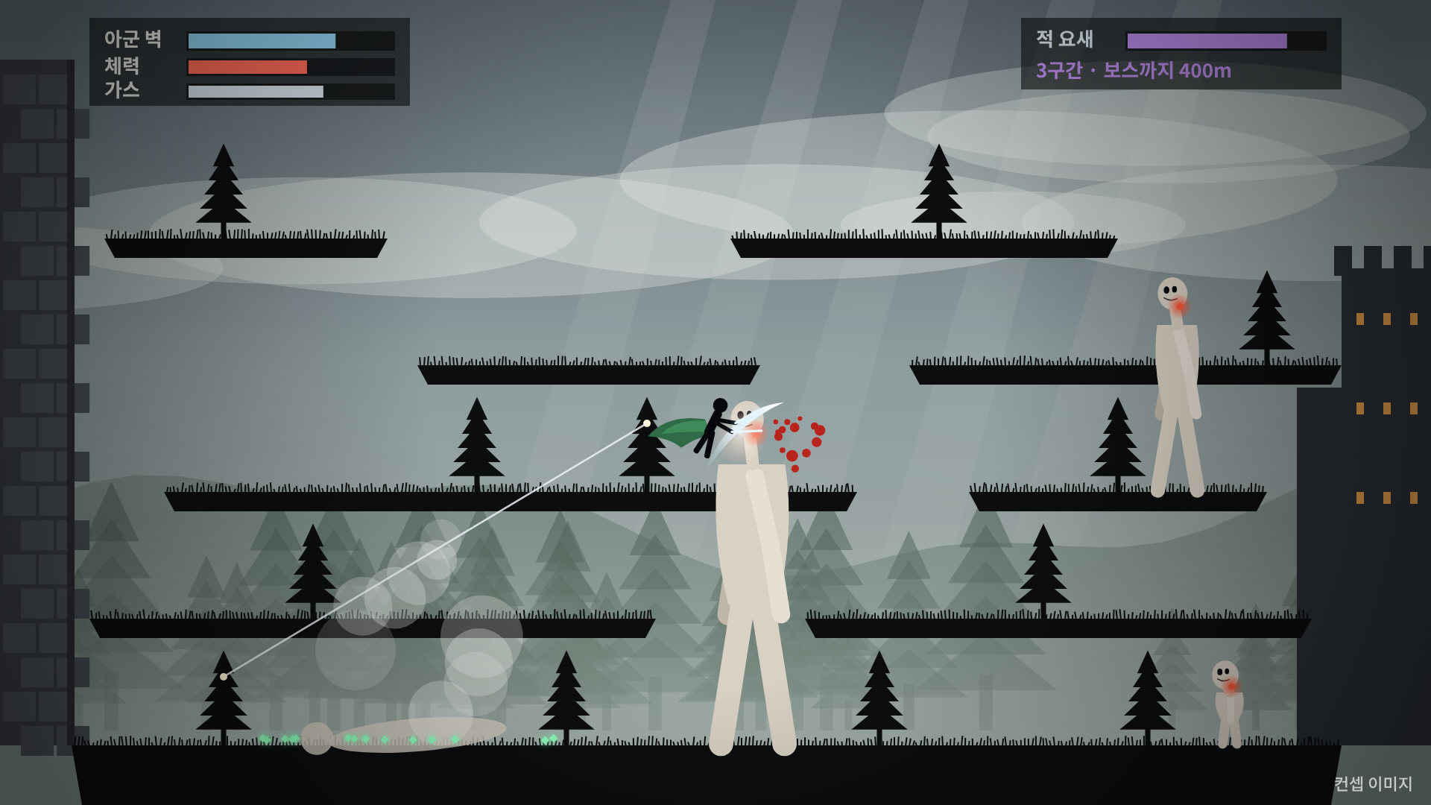
와이어로 날아 거인을 베고, 적 요새를 함락하라!
게임 소개
장르
2D 횡스크롤 와이어 액션
진행
아군 벽에서 출발해 4~6개 구간을 지나 적 요새까지. 구간마다 보스가 나오고, 거인을 베서 모은 경험치로 카드를 골라 강해진다
승리 / 패배
적 요새를 함락하면 승리, 내가 죽거나 아군 벽이 무너지면 패배
조작
마우스 좌우 이동 → 그 방향으로 달리기
구조물에 좌클릭 → 와이어 연결 + 이동
키보드 → 공격
모티브: 『진격의 거인』 세계관과 인물
Notes:
진행은 아군 벽에서 출발해 여러 구간을 지나 적 요새를 함락하면 승리, 내가 죽거나 아군 벽이 무너지면 패배입니다. 조작은 마우스 방향으로 달리고, 구조물을 좌클릭해 와이어로 날고, 키보드로 공격합니다.

Slide 3

베고, 고르고, 쌓아서 요새까지
게임 기획 · 플레이 흐름
2
3
4
1
카드 고르기
점점 강해지기
구간 돌파
이동하며 베기
거인을 공격해서 모은 경험치가 차면 카드 3장 중 1장 선택 (공격 · 방어 · 동료 …)
공격력이 오르고, 동료가 합류해 함께 싸운다. 무엇을 고르냐에 따라 판마다 다른 방식으로 강해진다
아군 벽부터 적 요새까지 4~6구간. 구간 끝마다 보스가 있고, 뒤로 갈수록 난이도가 어려워진다.
와이어를 타고 날며 거인을 공격한다.
쌓은 힘으로 적 요새를 함락하면 승리
Notes:
거인을 베서 경험치가 차면 능력 카드 세 장 중 하나를 고를 수 있고 이렇게 쌓은 힘으로 적 요새를 함락합니다.

Slide 4
빠르게 날고, 시원하게 벤다
핵심 재미
빠른 속도감
시원한 타격감
구조물에 와이어를 걸어 1층부터 5층까지 넘나들며 빠르게 날아다닌다.
크게 휘둘러 시원하게 베어 넘기는 모션으로, 거인을 벨 때마다 쾌감을 준다.
· 다가오는 적보다 5배 이상 빠르게, 적 사이를 꿰뚫고 지나가는 질주감
· 날아가는 중에도 다시 클릭해 다음 구조물로, 끊김 없이 이어지는 이동
· 지나가는 층에 있는 부위(목·몸통·발목)를 그대로 베어, 속도를 줄이지 않고 공격한다
· 목·발목·몸통 등 공격 부위마다 다른 공격력
· 치명타·연속 공격 시 화면 진동과 큰 칼 궤적
· 증기를 뿜으며 쓰러지는 거인 모션으로 깔끔한 마무리
Notes:
핵심 재미는 두 가지입니다. 첫째는 와이어로 여러 층을 날아다니는 빠른 속도감, 둘째는 크게 휘둘러 베어 넘기는 모션과 진동으로, 벨 때마다 쾌감을 주는 시원한 타격감 입니다.

Slide 5
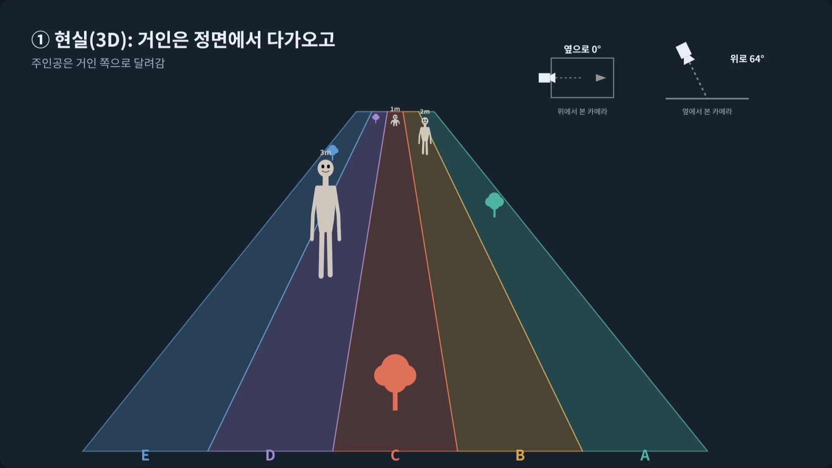
3D가 필요한 액션을, 2D로
게임 기획 · 핵심 아이디어(차별성)
문제 · 3D로 만들면 조작이 복잡하다
와이어로 거인을 베려면 깊이와 높이를 둘 다 따져야 해서 보통 3D로 만든다. 하지만 3D에서는 360도 이동, 와이어, 공격을 한꺼번에 조작해야 해 너무 복잡하다.
방법 · 깊이를 층으로 접는다
길을 앞뒤 다섯 줄로 나누고 카메라를 옆으로, 위로 90° 돌리면 앞뒤 줄이 위아래 다섯 층이 된다. 층 하나가 거인이 서 있는 위치이자 베는 높이다.
차별성 · 쉬운 조작, 재미는 그대로
마우스 방향으로 이동, 좌클릭으로 와이어 이동, 키보드로 공격. 2D라서 조작은 쉽고 간단한데, 깊이·높이·와이어 액션의 재미는 그대로 담았다.
Notes:
이 게임의 차별점입니다. 와이어로 거인을 베려면 깊이와 높이를 함께 따져야 해서 보통 3D로 만들지만, 그러면 조작이 너무 복잡해집니다. 그래서 저는 깊이를 층으로 접었습니다. 영상처럼 카메라를 돌리면 앞뒤 다섯 줄이 위아래 다섯 층이 되고, 층이 곧 베는 높이가 됩니다. 그래서 조작은 2D처럼 쉽고, 와이어 액션의 재미는 그대로입니다.

Slide 6
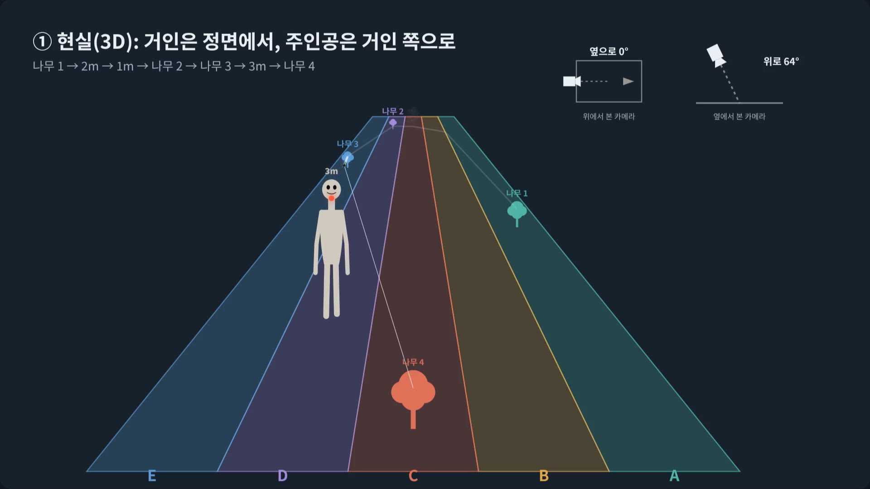
와이어로 날아, 노리는 부위를 벤다
게임 기획 · 공격 방법
1. 구조체에 와이어를 건다
나무·벽 같은 구조체를 클릭하면 와이어가 꽂히고, 감아 올리며 날아간다.
2. 노리는 부위의 층에서 벤다
목·몸통·발목 중 베고 싶은 부위가 있는 층으로 간다. 날아가며 베도 되고, 그 층을 달려와 베도 된다.
3. 한 번에 여러 적 처치 가능
경로를 잘 짜면 구조체 → 적 → 적 → 구조체로 여럿을 한 번에 벤다.
Notes:
공격은 구조체에 와이어를 걸고 날아가, 노리는 부위가 있는 층에서 벱니다. 날아가면서 베도 되고, 그 층을 달려와서 베도 됩니다. 경로를 잘 짜면 영상처럼 여러 거인을 한 번에 벨 수 있습니다.

Slide 7
6주 개발 계획
개발 계획 · 구현 범위
주차 | 주제 | 세부 내용
1주차 | 리소스 수집 | 캐릭터·보스 스프라이트, 구간별 배경, 음악·효과음, UI 그림
2주차 | 레벨 디자인 | HP·공격력, 구간별 적 배치, 보스 등장 시점, 카드 능력 정하기
3주차 | 1~3구간 구현 | 와이어 이동, 층 판정 전투, 카드, 1~3구간 보스, 동료
4주차 | 4~5구간 구현 | 4~5구간 보스, 요새·승패, 타이틀·결과
5주차 | 점검 | 버그 수정, 밸런스, 퀄리티 보완
6주차 | 발표 | 최종 점검, 시연
필수 · 5구간까지
추가 · 시간이 남으면
와이어 이동·층 판정 전투·카드 성장
1~5구간 보스, 요새 함락·승패
구간 추가
동료·카드 종류 늘리기, 구간별 음악
기능마다 한글 커밋 한 줄
Notes:
개발 계획은 1-2주차에 리소스 수집과 레벨 디자인을 먼저 하고, 3-4주차에 1~5구간을 구현한 뒤, 5-6주차는 점검과 발표를 합니다. 시간이 남으면 구간을 늘릴 예정입니다.

Slide 8
감사합니다
Notes:
감사합니다.

